Slide 1
DoS & DDoS
Andrea Casamatta I3BB

Slide 2
Indice
Cosa è DoS
Come funziona DoS
Alcuni metodi di attacchi DoS
Cosa è DDoS
Come funziona DDoS
DoS vs DDoS
Come proteggersi
Come proteggersi tramite codice

Slide 3
Cosa è DoS
Denial of Service (attacco di diniego del servizio)
Scopo di rendere un servizio inutilizzabile
Tentativo di esaurire le risorse
Un’unica fonte

Slide 4
Come funziona DoS
Realizzato inviando un elevato traffico verso il sistema bersaglio
Attacchi Basati su Volume
Cercano di consumare tutta la larghezza di banda disponibile per il bersaglio.
Es: l'invio di un'enorme quantità di pacchetti di dati
Attacchi Basati su Risorse
Mirano a consumare le risorse del sistema
Es: l'invio di richieste che richiedono un'elaborazione complessa, costringendo il sistema a spendere tempo e risorse

Slide 5
Alcuni metodi di attacchi DoS
ICMP flood
invia pacchetti a tutti gli host di computer anziché a una macchina specifica
HTTP flood
causa il rallentamento o l'interruzione di un server, un sito web o un'app web sovraccaricandoli con un gran numero di richieste HTTP GET o POST

Slide 6
Cosa è DDoS
Distributed Denial of Service (attacco distribuito di negazione del servizio)
Versione migliorata di un attacco DoS
DDoS provengono da molteplici fonti distribuite
Attacchi DDoS possono generare un volume di traffico superiore rispetto agli attacchi DoS
Difficile separare il traffico di attacco dal traffico regolare
Diverse tecniche di attacco
ES: consumazione di tutta la larghezza di banda e l'esaurimento delle risorse di sistema

Slide 7
Come funziona DDoS
Attacchi eseguiti con reti di macchine connesse a Internet
Queste macchine vengono infettate da malware che ne permette il controllo a distanza da parte di un utente malintenzionato, noti come bot (o zombie) e un gruppo di bot è detto botnet
Una volta stabilito un botnet, l'aggressore è in grado di dirigere un attacco a ciascun bot inviando istruzioni remote
Ogni bot invia le richieste all'indirizzo IP della vittima, conseguente interruzione del servizio rispetto al traffico normale.
Ogni bot è un dispositivo Internet legittimo, difficile separare il traffico di attacco dal regolare.

Slide 8
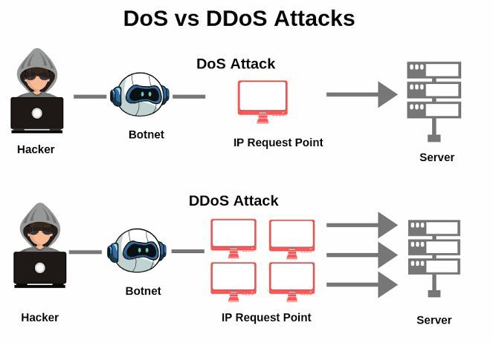
DoS vs DDoS

Slide 9
Come proteggersi
Firewall e Filtri
Implementare firewall e sistemi di filtraggio avanzati per rilevare e bloccare traffico sospetto
Monitoraggio Continuo
Eseguire un monitoraggio costante del traffico di rete
Soluzioni Anti-DDoS
Utilizzare soluzioni specifiche per la protezione DDoS
Piano di Risposta agli Incidenti
Avere un piano di risposta ben definito per affrontare rapidamente e in modo efficace gli attacchi

Slide 10
Come proteggersi tramite codice
Validazione dell'Input
input dell'utente venga validato
Limitazione dell'input dell'utente
Assicurarsi che l'input dell'utente sia limitato in dimensione e formato
Rate Limiting (Limitazione delle Richieste)
Implementare un sistema che limiti il numero di richieste

Slide 11
GRAZIE PER L’ATTENZIONE

